Slide 1
라즈베리파이 센서 메뉴얼
컴퓨터정보과 201544090 양대철
컴퓨터정보과 201544095 임진수
컴퓨터정보과 201844073 김현아

Slide 2
목차
라즈베리파이 개념
라즈베리파이 시스템
라즈베리파이 센서 종류
라즈베리파이 센서 설정, 연결도, 코드
웹 UI 및 코드
앱 UI 및 코드

Slide 3
라즈베리파이 개념
직접 만드는 초소형 컴퓨터.
프로그래머는 컴퓨터라는 도구로 자신이 원하는 바를 직접 만들 수 있다는 점에서 창작자와 비슷하다. 과거 프로그래머는 소프트웨어 영역에서만 무엇인가 만들어낼 수 있었지만, 최근에는 이러한 활동이 하드웨어 영역까지 확장됐다. 이른바 ‘메이커(Maker) 문화’가 생겨난 것이다. 이 메이커 문화를 부흥시킨 기술 중 하나가 바로 ‘라즈베리파이(Raspberry Pi)’다. 프로그래머의 장난감이자 최근에는 코딩 교육 도구로 각광받고 있는 ‘미니컴퓨터’ 이다.

Slide 4
라즈베리파이 센서 시스템
웹(홈페이지)
온습도 센서
적외선 센서
미들웨어
메인서버
앱(어플리케이션)
미세먼지,
초미세먼지 센서

Slide 5
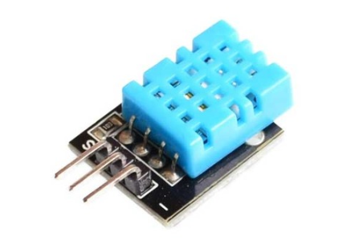
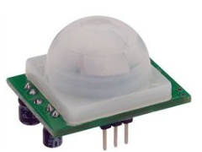
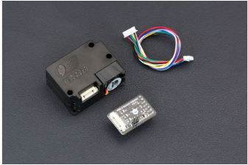
라즈베리파이 센서 종류
온 습도 센서 DHT-11
적외선 감지 센서 HC-SR501
미세, 초미세 먼지 감지 센서 PM 2.5

Slide 6
라즈베리파이 (온습도)센서 설정
Adafruit 라이브러리 공통 패키지 설정
sudo apt-get update
sudo apt-get install -y python3 python3-pip python-dev
sudo pip3 install rpi.gpio
2. DHT 라이브러리 패키지 설정
sudo apt-get update
sudo apt-get install build-essential python-dev
3. DHT 소스 코드 다운로드 & 설치하기
git clone https://github.com/adafruit/Adafruit_Python_DHT.git
cd Adafruit_Python_DHT
sudo python setup.py install

Slide 7
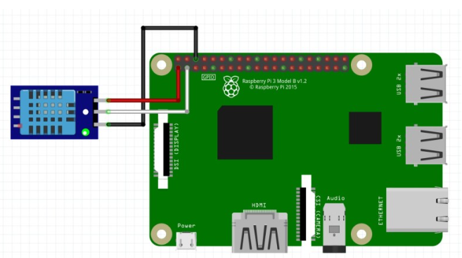
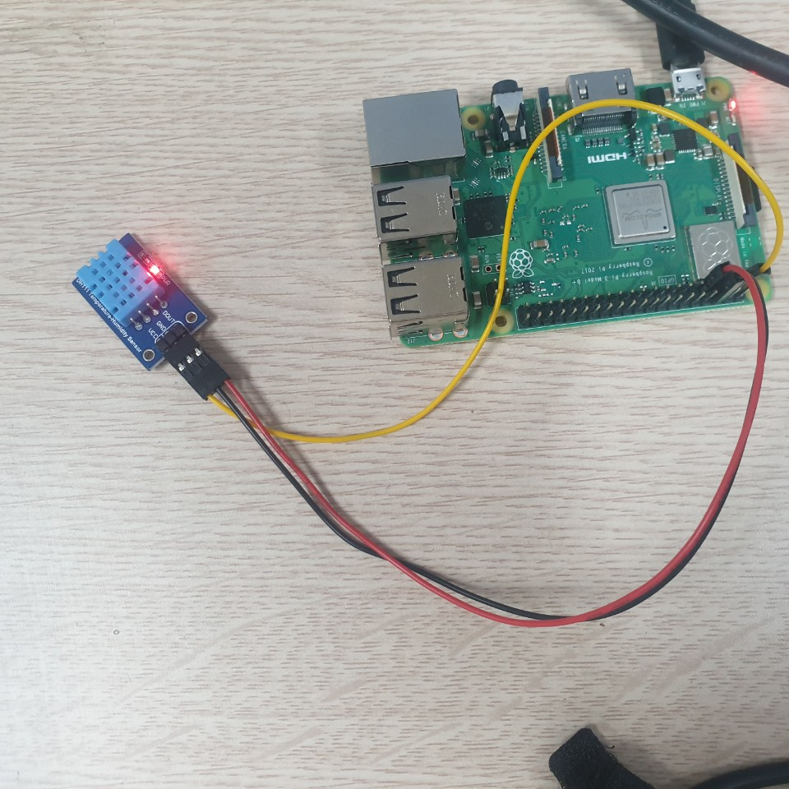
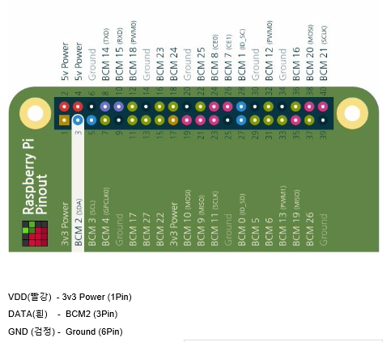
라즈베리파이 (온습도)센서 연결도

Slide 8
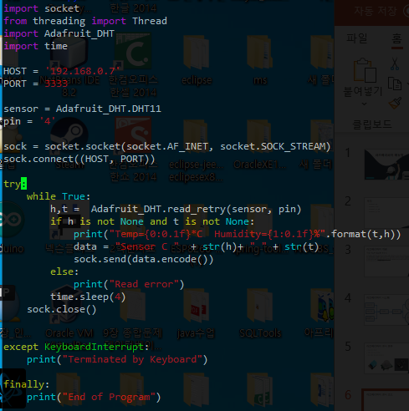
라즈베리파이 (온습도)센서 코드 설명
Import = 모듈을 불러오는 것
Socket은 소켓통신 모듈을 불러와 사용 한다는 의미
From threading import Thread는 쓰레드 모듈을 불러와 사용한다는 의미
Adafruit-DHT는 온습도 센서 모듈을 불러와 사용한다는 의미
Time은 시간 모듈을 불러와 사용한다는 의미
HOST = 미들웨어의 IP 주소
PORT = HOST와의 연결 통로 (숫자는 0부터 99999 까지 가능)
Sensor = 온습도 센서
Pin = 4번으로 진행
Sock = 소켓전송 사용 방식 및 HOST와 POST 연결
h, t = 온도, 습도
Data = 온도와 습도를 미들웨어로 보내기 전에 저장
Sock.send(data.encode()) = 데이터를 미들웨어로 보내기
Timesleep() = 몇초에 한번씩 데이터를 보내는지 설정
Sock.close() = 소켓을 닫기 위함으로 필수적인 요소
온습도 센서(DHT-11)

Slide 9
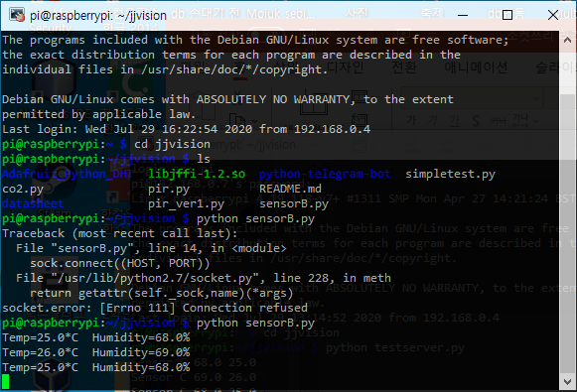
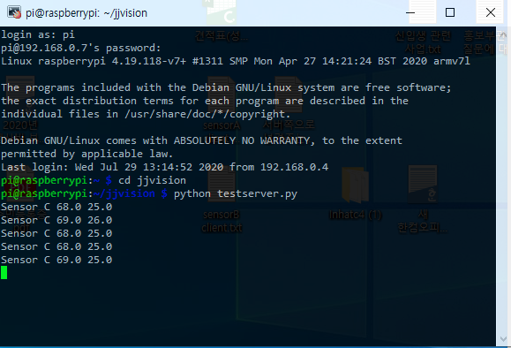
라즈베리파이 (온습도) 센서 사용자 & 서버 실행 결과
사용자(Client)
미들웨어(MiddleWare)

Slide 10
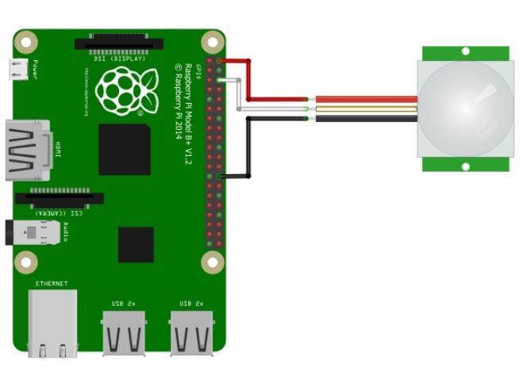
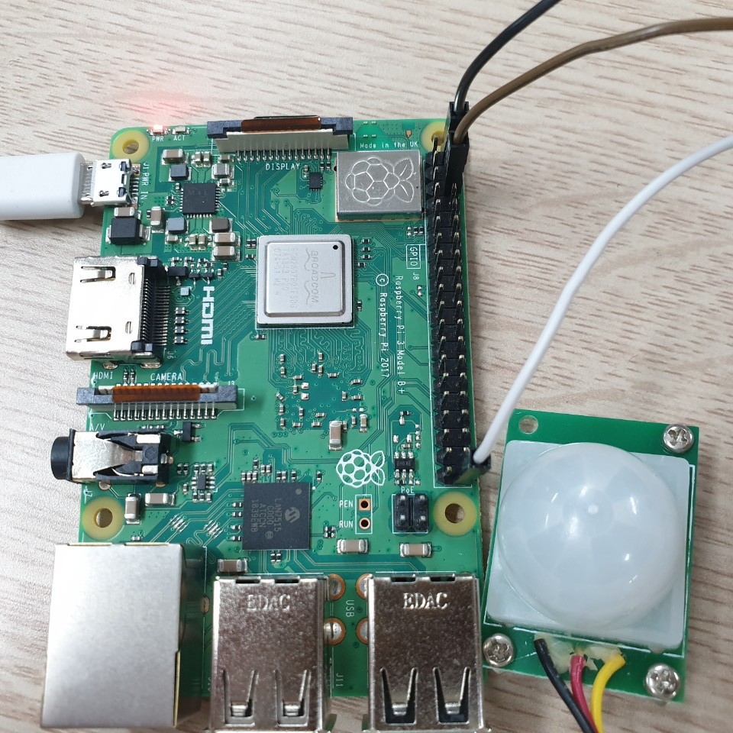
라즈베리파이 (적외선 감지)센서 연결도

Slide 11
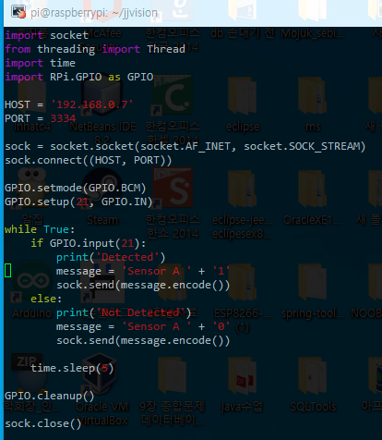
라즈베리파이 (적외선)센서 코드 설명
Import = 모듈을 불러오는 것
Socket은 = 소켓통신 모듈을 불러와 사용 한다는 의미
From threading import Thread = 쓰래드 모듈을 불러와 사용한다는 의미
Time = 시간 모듈을 불러와 사용한다는 의미
Rpi.GPIO as GPIO = GPIO를 제어하기 위한 모듈을 사용한다는 의미
HOST = 미들웨어의 IP 주소
PORT = HOST와의 연결 통로 (숫자는 0부터 99999 까지 가능)
GPIO.setmode(GPIO.BCM) = bcm모드를 사용한다는 의미
Bcm모드 = GPIO 핀 번호를 직접 번호로 사용하기 위함.
GPIO.setup(21, GPIO.IN) = 21번 핀을 입력으로 설정
Sock = 소켓전송 사용 방식 및 HOST와 POST 연결
GPIO.input(21) = 21번을 입력으로 설정
Message = ‘SensorA’ + 1를 Message라는 변수에 저장
Sock.send(message.encode()) = 메시지 데이터를 미들웨어로 보내기
Timesleep() = 몇초에 한번씩 데이터를 보내는지 설정
GPIO.cleanup() = 프로그램을 종료하기전 값을 반납

Slide 12
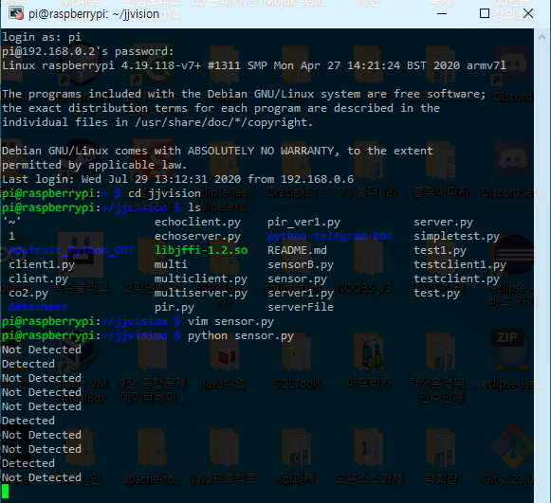
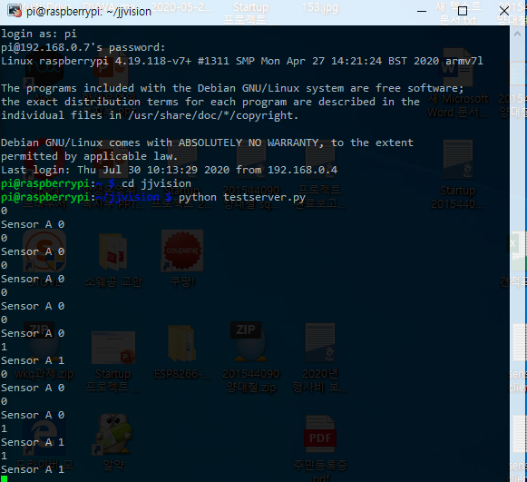
라즈베리파이 (온습도) 센서 사용자 & 서버 실행 결과
사용자(Client)
미들웨어(MiddleWare)

Slide 13
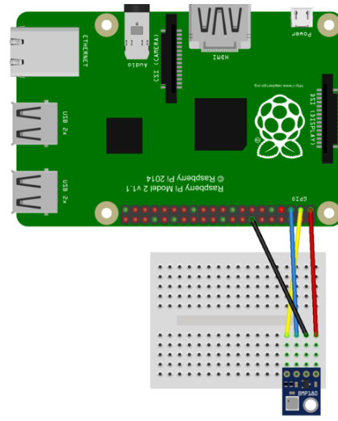
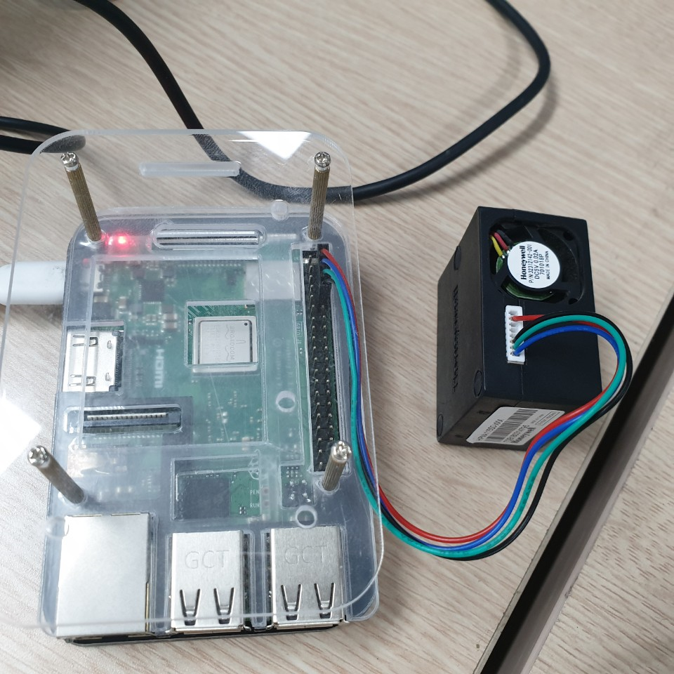
라즈베리파이 (미세먼지) 센서 연결도

Slide 14
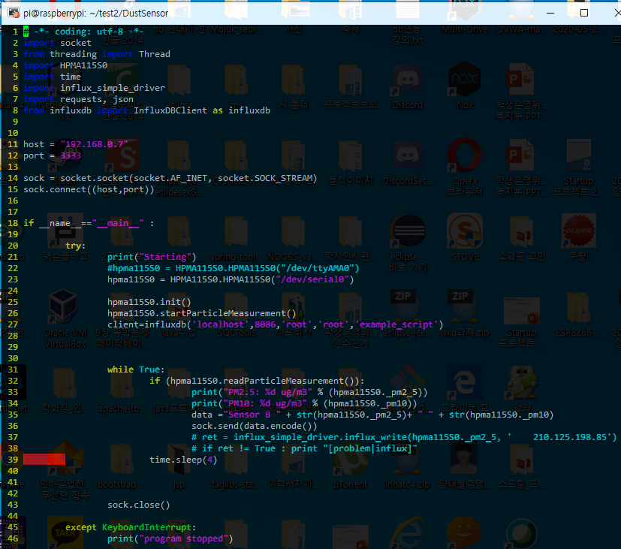
라즈베리파이 (미세먼지)센서 코드 설명
Import = 모듈을 불러오는 것
Socket은 = 소켓통신 모듈을 불러와 사용 한다는 의미
From threading import Thread = 쓰래드 모듈을 불러와 사용한다는 의미
Time = 시간 모듈을 불러와 사용한다는 의미
Import HPMA115S0 = <-를 제어하기 위한 모듈을 사용한다는 의미
HOST = 미들웨어의 IP 주소
PORT = HOST와의 연결 통로 (숫자는 0부터 99999 까지 가능)
Sock = 소켓전송 사용 방식 및 HOST와 POST 연결
GPIO.input(21) = 21번을 입력으로 설정
Message = ‘SensorA’ + 1를 Message라는 변수에 저장
Sock.send(message.encode()) = 메시지 데이터를 미들웨어로 보내기
Timesleep() = 몇초에 한번씩 데이터를 보내는지 설정
GPIO.cleanup() = 프로그램을 종료하기전 값을 반납

Slide 15
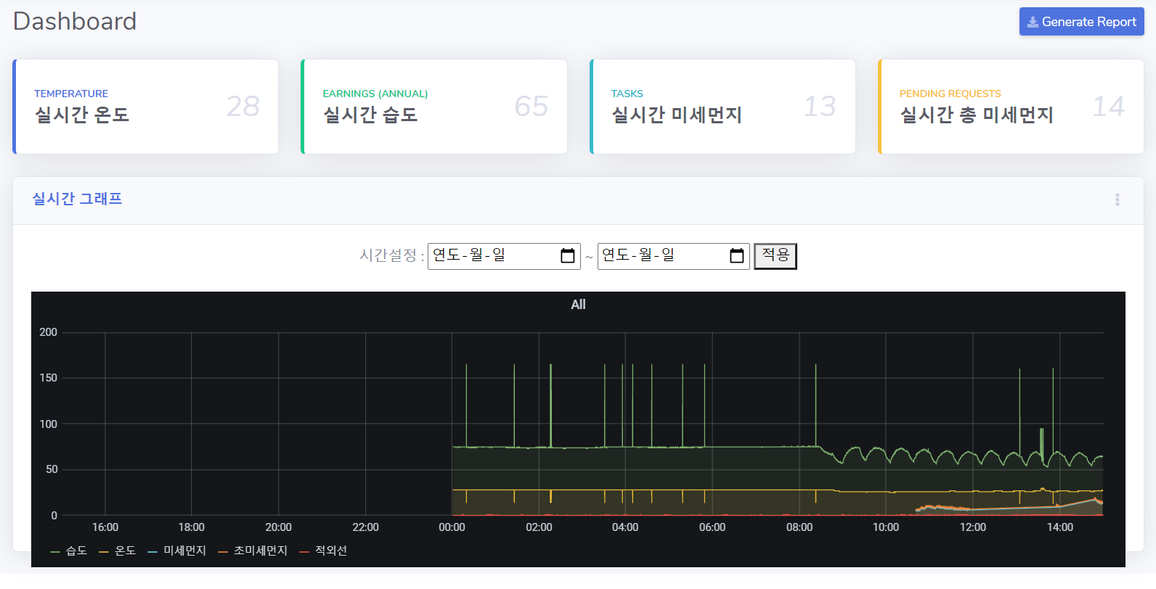
웹 UI 및 코드

Slide 16
웹 UI 및 코드
< 웹 프로젝트 정보 >
Web Tool : Spring Boot
DataBase : MySQL
Data : Raspberry Pi + Putty + 3 Sensor
Language : Java , JavaScript , Ajax , Python
Graph : Grafana

Slide 17
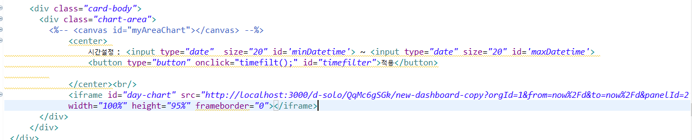
웹 UI 및 코드
그라파나 서버를 구축하여 MySql과 연동 후,
대쉬보드 그래프를 만들고, Iframe을 이용하여
그래프를 웹에 불러올 수 있다.
시간설정은 JavaScript 코드를 활용하여 지정된
시간만큼 그래프 x축이 변한다.

Slide 18
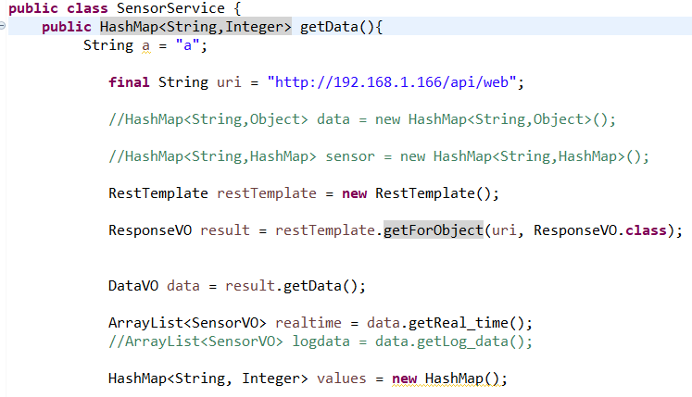
웹 UI 및 코드
1.
실시간 데이터는 Ajax와 RestApi를 이용한다.
센서 데이터를 RestApi로 스프링과 연동 후
센서 데이터 정보값을 HashMap에 담는다.

Slide 19
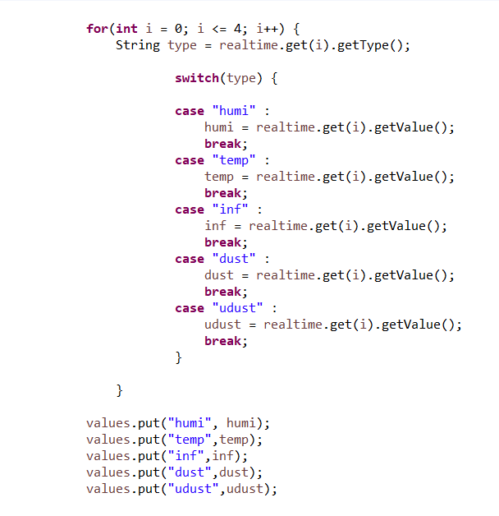
웹 UI 및 코드
2.
센서데이터의 Type을 비교하여 각 Type 변수에
넣은 후, 웹 View로 부른다.

Slide 20
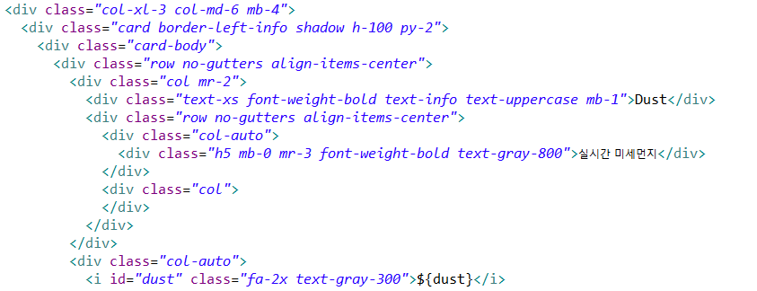
웹 UI 및 코드
3.
${dust} 이런 식으로 View로 해당 값을 뿌려준다.

Slide 21
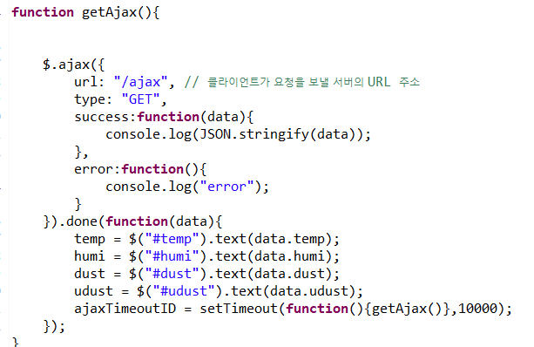
웹 UI 및 코드
4.
실시간 값만 새로고침 될 수 있도록 ajax를 사용.
값을 Json 형태로 받음. 10초마다 업데이트.

Slide 22
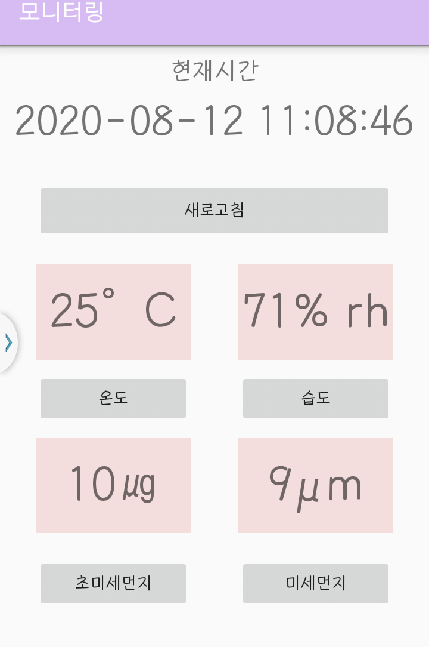
1. 메인 화면 activity_main.xml
앱 UI 및 코드

Slide 23
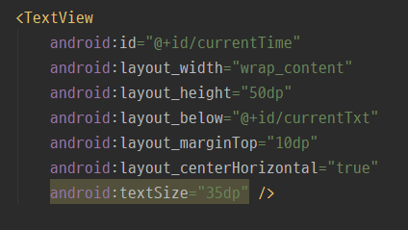

layout_height - 높이 50dp
layout_below - currentTxt 아래에 위치하게 배치
layout_marginTop - 상단여백 10dp
layout_centerHorizontal - 가운데 정렬
textSize - 글자 크기 35dp

Slide 24
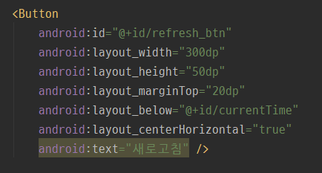
layout_width – 가로길이 300dp
layout_height – 높이 50dp
layout_below – currentTime (현재시각 나타내는 TextView) 밑에 위치하게
layout_centerHorizontal - 가운데 정렬

Slide 25
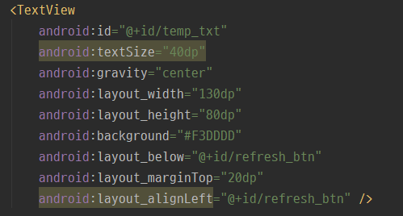
온도, 습도, 미세먼지, 초미세먼지 TextView 모두 같게 설정
id – temp_txt
textSize – 글자 크기 40dp
gravity – 가운데 위치
layout_width – 가로길이 130dp
layout_height – 높이 80dp
background – 컬러 설정
layout_below – 새로고침 밑에 위치하도록
layout_marginTop – 상단 여백 20dp
layout_alignLeft – 새로고침 버튼 기준으로 왼쪽 맞춰 정렬

Slide 26
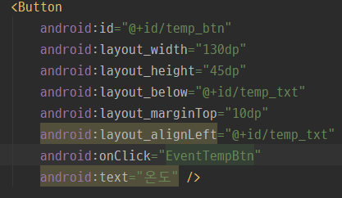
layout_width – 가로길이 130dp
layout_height – 높이 45dp
layout_below – temp_txt 밑에 위치하게
layout_alignLeft – temp_txt 기준으로 왼쪽 맞춰 정렬
onClick – 버튼 이벤트 설정
온도, 습도, 미세먼지, 초미세먼지 Button 모두 같게 설정

Slide 27
2. 메인 화면 MainActivity.java

Slide 28
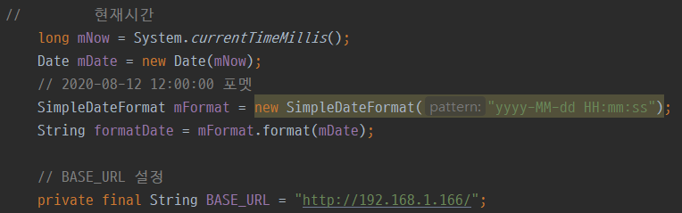
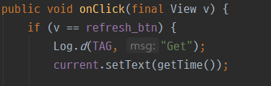
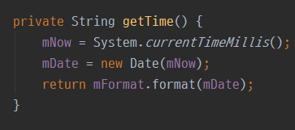
getTime()
mNow, mDate 로 현재 시간, 날짜를 불러오는 변수를 설정
refresh_btn 을 눌렀을 때 getTime() 함수 실행

Slide 29
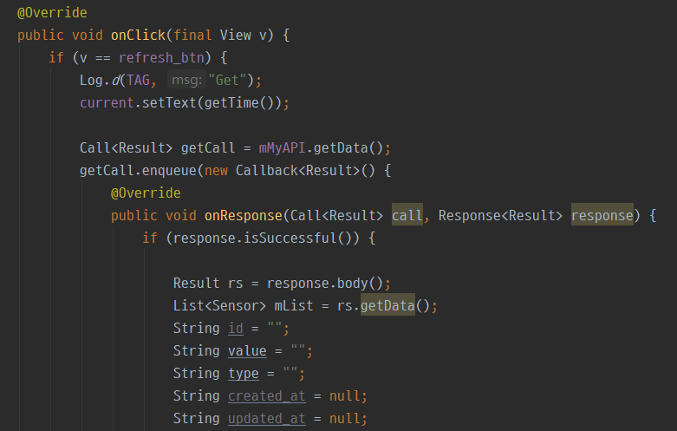


Slide 30
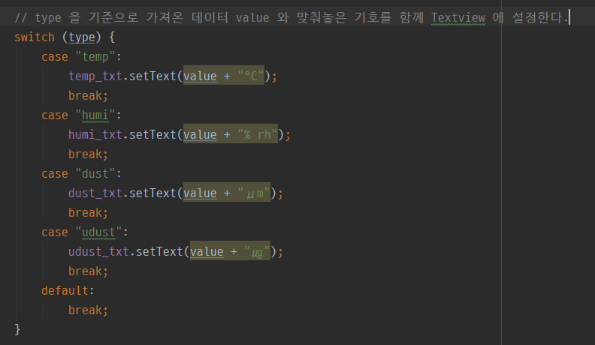

Slide 31
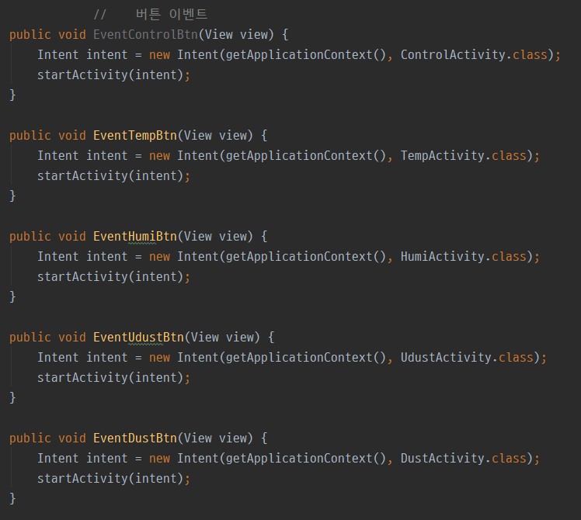
각 버튼마다 이벤트 함수 구현

Slide 32
3. Retrofit

Slide 33
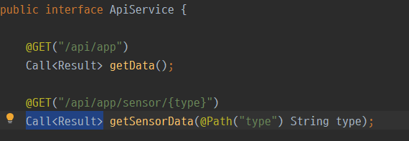
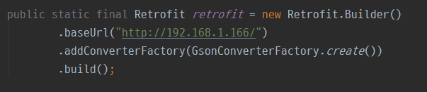
ApiService.java
api 문서를 참고하여 data를 받아오는 함수 구현
getData – 데이터 전체 가져오기
getSensorData – 센서 별 데이터 전체 가져오기
retrofit 구현하는 builder 설정
기본 URL 과 gson을 파싱하기 위한 converter 연결

Slide 34
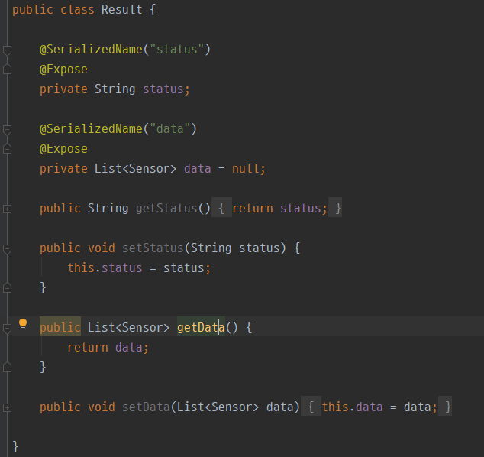
Result.java
status, data 를 getter and setter 로 불러올 함수와 설정하는 함수 구현
status – string, data – List<Sensor> 와 연결

Slide 35
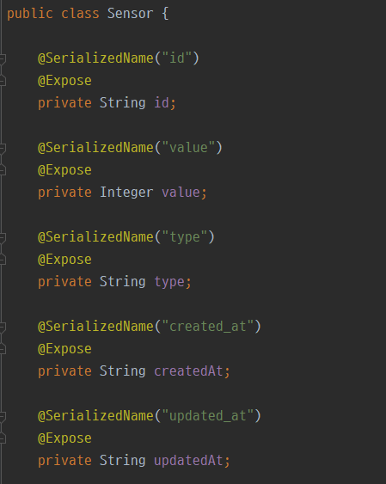
Sensor.java (DTO)
형 선언
id – String, value – Integer, type – string, created_at – String, updated_at – String
SerializedName 으로 변수명 일치하게 설정

Slide 36
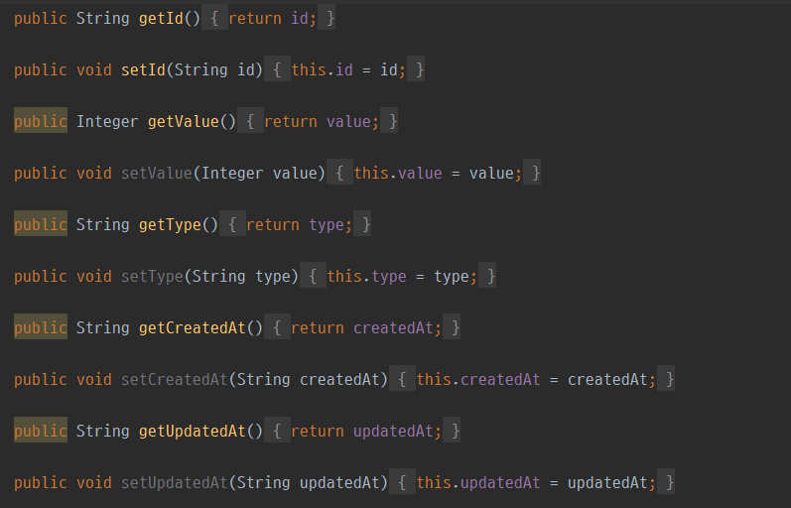
Sensor.java (DTO)
id – String, value – Integer, type – string, created_at – String, updated_at – String
Getter, Setter 로 불러오는 함수, 받아오는 함수 설정

Slide 37
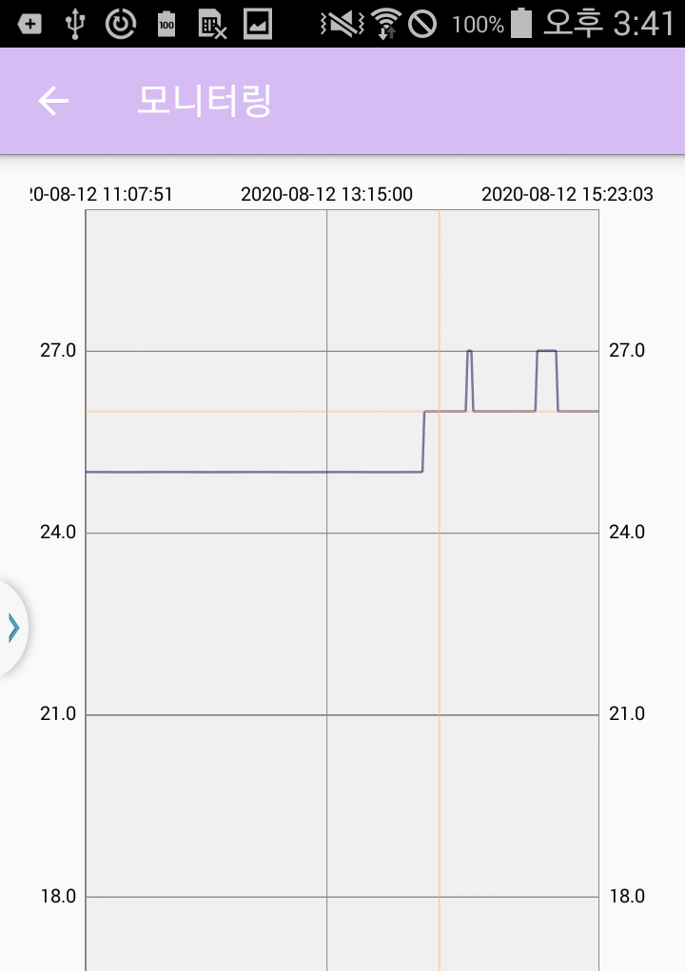
4. Retrofit + MPAndroidChart TempActivity, HumiActivity, DustActivity, UdustActivity 동일

Slide 38
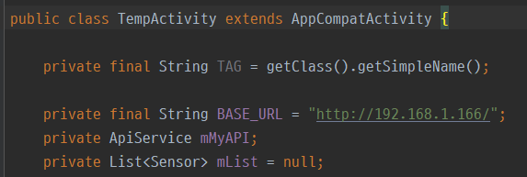
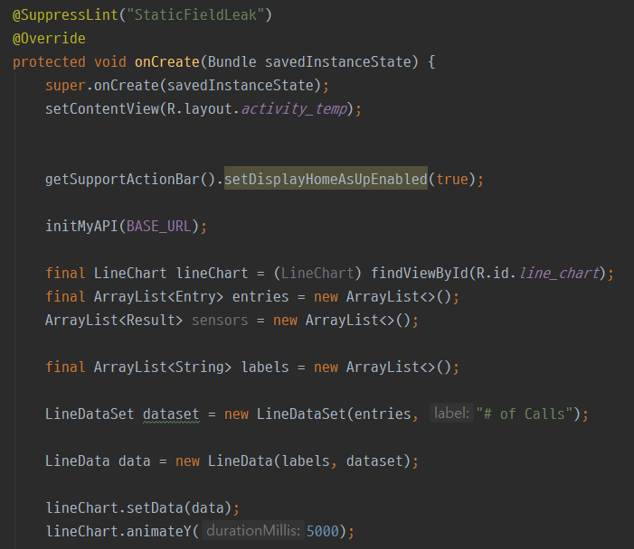
TempActivity.java
BASE_URL 설정
BASE_URL 을 통한 URL 서비스 실행
MPAndroidChart 를 이용해서 LineChart, LineData 설정

Slide 39
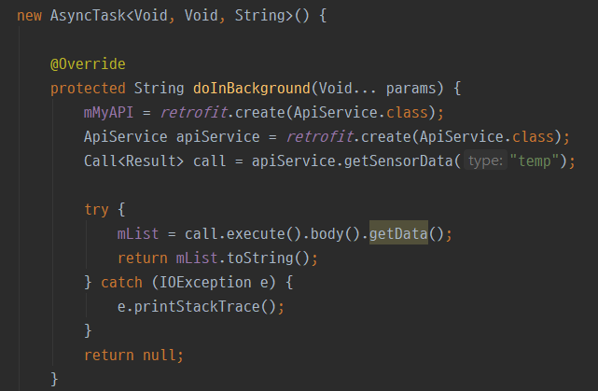
TempActivity.java
그래프는 동기 방식으로 데이터 값을 불러와야 하기 때문에 Retrofit 안에 AsyncTask 를 따로 설정해두었음
ApiService 파일로 api 설정하고
mList에 데이터를 받아옴

Slide 40
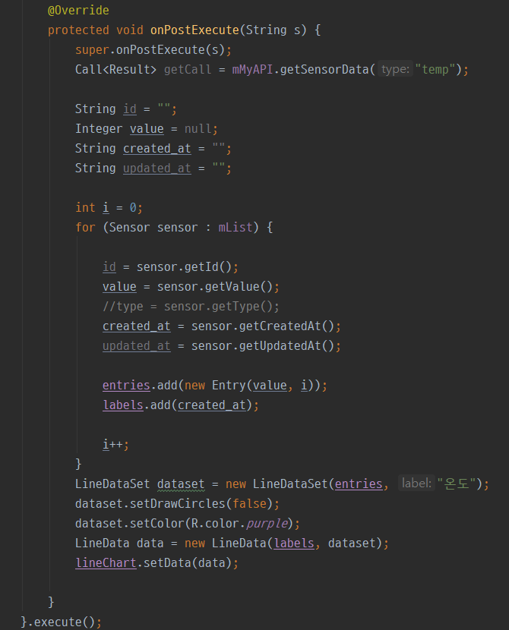
TempActivity.java
Result.java 파일에서 temp(온도) 데이터만 불러온다.
for 문을 통해 mList 에 Sensor 데이터 설정
x 축에 불러온 value 데이터를 추가함
y 축에 데이터 불러온 시간을 추가함

